Slide 1
第3章
80x86的指令系统和寻址方式
Part II

Slide 2
3.3.3逻辑指令
逻辑运算指令
位测试并修改指令
位扫描指令
移位指令

Slide 3
逻辑运算指令
AND：逻辑与，AND DST，SRC
OR：逻辑或，OR DST，SRC
NOT：逻辑非， NOT OPR
XOR：异或，XOR DST，SRC
TEST：测试，TEST OPR1，OPR2

Slide 4
逻辑运算指令举例
MOV AL， 0BFH
AND AL， 0FCH ；结果(AL)=0BCH，屏蔽0、1两位
XOR AL，20H；结果(AL)=09CH
OR AL，01H；结果(AL)=0BFH
NOT AL；结果(AL)=040H

Slide 5
注意
1、NOT不允许使用立即数；
例：NOT 56H；错误
2、除非源操作数是立即数，4条（除NOT）指令，至少有一个操作数必须存放在寄存器中，另一个操作数则可以使用任意寻址方式。
例：OR BYTE PTR[1234H]，89H；正确
AND BX，6AH；正确
3、对标志位的影响情况是：NOT指令不影响标志位，其它4种指令将使CF和OF为0，AF位无定义，而SF、ZF和PF则根据运算结果设置。

Slide 6
TEST 测试指令
格式：TEST OPR1，OPR2
执行的操作：（OPR1）∧（OPR2）
  两个操作数相与的结果不保存，只根据其特征置条件码
用途：可测试操作数的某些位是否为0：
  如测试BX第3位是否为0，可设8H，做
  TEST BX，8H
  若为0，则ZF=1；否则ZF=0

Slide 7
测试与转移
例：要测试AL寄存器中第2位是否为1，如为1则转移到EXIT去执行，指令序列如下：
  MOV DL，AL ;设(AL)=0FH，
  NOT DL ;(DL)=F0H, 标志位不变
  TEST DL，0000 0100B
  JE EXIT ;(DL)=00H, 标志位：CF=OF=0，AF位无定义，SF=0、ZF=1、PF=1

Slide 8
练习
1、分析下面程序段，回答指定问题:
Mov AX，5C8FH
Mov BX，0AB8FH
XOR AX，BX
XOR AX，BX
问：AX= ,BX= ,CF= ,SF= ,ZF= 。
答案：AX=5C8FH，BX=0AB8FH，CF=0, SF=0, ZF=0

Slide 9
练习
2、分析下面程序段，回答指定问题:
MOV CX，DX
NOT CX
ADD CX，DX
INC CX
问：CX= ，ZF= 。
答案：CX=0，ZF=1

Slide 10
3、分析下面程序段，回答指定问题:
XOR AX，AX
INC AX
NEG AX
MOV BX，3FFFFH
ADC AX，BX
问：
AX=？ BX=？ CF=？
；AX=0
；AX=1
；AX=0FFFFH，CF=1
；BX=3FFFH
；AX=0FFFFH+3FFFH+1
=3FFFH，CF=1

Slide 11
位测试并修改指令
386-机型
BT： 位测试
BTS：位测试并置1
BTR：位测试并置0
BTC：位测试并变反
自学

Slide 12
BT、BTS：位测试
格式：BT DST，SRC
BTS DST，SRC
例：设（AX）=1234H，（DL）=6
BT AX，4
BT AX，DL
BTS AX，4
BTS AX，DL
指定位置1
答案：1) CF=1， 2)CF=0，
3) CF=1，(AX)=1234H，4) CF=0 ，(AX)=1274H

Slide 13
BTR、BTC：位测试
格式：BTR DST，SRC
BTC DST，SRC
例：设（AX）=1234H，（DL）=6
BTR AX，4
BTR AX，DL
BTC AX，4
BTC AX，DL
指定位置0
指定位变反
答案：1)CF=1，(AX)=1224H， 2)CF=0，(AX)=1234H，
3) CF=1，(AX)=1224H，4) CF=0， (AX)=1274H

Slide 14
位扫描指令
386-
BSF：正向位扫描
格式：BSF REG，SRC
指令从0位开始自右向左扫描源操作数，检索第一个为1的位。如遇到，则ZF=0，(REG)←该位位置；否则，ZF=1，REG无定义
BSR：反向位扫描
与BSF类似，但自左向右

Slide 15
移位指令
SHL：逻辑左移
SAL：算术左移
SHR：逻辑右移
SAR：算术右移
ROL：循环左移
ROR：循环右移
RCL：带进位循环左移
RCR：带进位循环右移
格式：移位指令 OPR，CNT
SHLD:双精度左移 SHRD:双精度右移
格式： SHLD DST，REG，CNT
SHRD DST，REG，CNT

Slide 16
SHL逻辑、SAL算术左移
0
CF
OPR
SHR：逻辑右移
OPR
0
CF
SAR：算术右移
CF
OPR

Slide 17
ROL：循环左移
OPR
CF
ROR：循环右移
CF
OPR

Slide 18
RCL：带进位循环左移
CF
OPR
RCR：带进位循环右移
CF
OPR

Slide 19
SHLD:双精度左移
0
CF
DST
REG
SHRD:双精度右移
0
CF
DST
REG

Slide 20
注意
OPR不可是立即数；
移位次数由CNT决定，CNT可是1或CL
对条件码的影响：
  CF位根据各条指令的规定设置；
  OF位仅当CNT=1时才有效，在移位后最高有效位的值发生变化时（原为0，移位后为1；或原为1，移位后为 0）OF位置1，否则置 0；
  循环移位指令不影响除CF和OF以外的其他条件标志；
  移位指令根据移位后的结果设置SF、ZF和 PF位，而AF位无定义。

Slide 21
判别正误
设CL=3，BX=5
SHL DX，4
ROR AX，BX
RCL DL，1
SAR DX，CL
SHR DI，[BX]

Slide 22
例
设（SI）=1455H，CF=1，（CL）=3，
SHR SI，CL
SAR SI，1
ROL SI，CL
RCR SI，CL
ROR SI，1
RCL SI，CL
指令执行后：（SI）=？，CF=？

Slide 23
SHLD、SHLD 例
设(SI)=1455H，(BX)=1234H，(CL)=3，(EBX)= 98761234H，(EAX)=13572468H
SHLD SI，BX，CL
SHLD EAX，EBX，8
SHRD EAX，EBX，8
SHLD SI，BX，CL
指令分别执行后:(SI)=？,(EAX)=?，CF=？

Slide 24
习题3.26：(dx)=0b9h,(cl)=3, (cf)=1
指令
shr dx,1
sar dx,cl
shl dx,cl
shl dl,1
ror dx,cl
rol dl,cl
sal dh,1
rcl dx,cl
rcr dl,1
  (DX) CF
5CH 1
17H 0
05C8H 0
72H 1
2017H 0
0CDH 1
B9H 0
05CCH 0
0DCH 1

Slide 25
3.3.4串处理指令
MOVS：串传送 CMPS：串比较
SCAS：串扫描 LODS：从串取
STOS：存入串
INS：串输入 OUTS：串输出
与之配合使用的前缀：
REP重复
REPE/REPZ 相等/为零则重复
REPNE/REPNZ 不相等/不为零则重复

Slide 26
与REP相配的MOVS、STOS和LODS指令
REP MOVS、 REP LODS、 REP STOS等
执行的操作：
REP重复串操作直到（CX）=0为止
1）若（CX）=0，则退出REP，否则往下执行。
2）（CX）←（CX）-1
3）执行其后的串指令
4）重复1）～3）
注：为方便起见，CX表示一般的计数寄存器

Slide 27
MOVS串传送指令
格式：
MOVS DST，SRC； MOVSB（字节）；MOVSW（字）； MOVSD（双字）
执行的操作：16位地址的情况
字节操作 | 字操作
((DI))←((SI)) (SI)←(SI)±1 (DI)←(DI)±1 | ((DI))←((SI)) (SI)←(SI)±2 (DI)←(DI)±2
当方向标志DF=0时用 +，当方向标志DF=1时用 - 。

Slide 28
MOVSD（双字）
操作： ((EDI))←((ESI))
(ESI)←(ESI)±4
(EDI)←(EDI)±4
注意：
  地址长度为32位时用ESI，EDI；
  地址长度为16位时用SI，DI
  数据段中的源串首地址或末地址（如反向）放入 SI寄存器中
  附加段中的目的串首地址或末地址（如反向） 放入DI寄存器中

Slide 29
方向标志 DF
CLD：该指令使DF=0，在执行串处理指令时可使地址自动增量
STD：该指令使DF=1，在执行串处理指令时可使地址自动减量
问题：如何实现从低地址向高地址的源数据串传送到从高地址向低地址的目的数据段区域？

Slide 30
串指令的使用方法举例
例3.70：在数据段中有一个字符串，其长度为17，要求把它们传送到附加段中的一个缓冲区中
Datarea segment ;define data segment
Mess1 db ‘Personal computer $'
datarea ends
extra segment ;define extra segment
mess2 db 17 dup(?)
extra ends

Slide 31
code segment ;define Code segment
assume cs:code,ds:datarea,es:extra
start: mov ax,datarea ;数据段地址装入DS寄存器
mov ds,ax ;
mov ax,extra ;附加段地址装入ES寄存器
mov es,ax ;
lea si,mess1
lea di,mess2
mov cx,17
Cld
rep movsb
MOV AH,4CH
INT 21H
Code ends ;end of code segment
END START 运行Examp370.exe 程序R

Slide 32
MOVS与其它简略形式比较
MOVSB 与MOVS ES:BYTE PTR[DI], DS:[SI]等价
MOVSW 与
MOVS ES:WORD PTR[DI], DS:[SI]等价
3. MOVSD 与
MOVS ES:DWORD PTR[EDI], DS:[ESI]等价

Slide 33
STOS：（累加器内容）存入串
格式：
  STOS DST； STOSB（字节）；
  STOSW（字）； STOSD（双字）
执行的操作：
  字节操作：((DI))←(AL)，(DI)←(DI)±1
  字操作： ((DI))←(AX)，(DI)←(DI)±2
  双字操作：((EDI))←(EAX)，(EDI)←(EDI)±4

Slide 34
STOS举例
例1：ch3Exam\exam370T.asm
例2：ch3Exam\exam371.asm
STOS、STOSB、STOSW、STOSD的使用与联系：类似于MOVS
与REP连用：REP STOSB、
REPZ STOSW、 REPNE STOSW

Slide 35
LODS：从串取内容（放累加器）
格式：
  LODS SRC； LODS（字节）；
  LODSW（字）； LODSD（双字）
执行的操作：
  字节操作： (AL) ← ((SI)) ，(SI)←(SI)±1
  字操作： (AX) ← ((SI)) ，(SI)←(SI)±2
  双字操作： (EAX) ← ((ESI)) ，(ESI)←(ESI)±4
使用：与STOS类似

Slide 36
INS (从端口)串输入
格式
INS DST，DX、 INSB、INSW、INSD
执行的操作：
  字节操作：((DI))←((DX))，(DI)←(DI)±1
  字操作： ((DI))←((DX))，(DI)←(DI)±2
  双字操作：((EDI))←((DX))，(EDI)←(EDI)±4
DX放端口号

Slide 37
OUTS (从端口)串输出
与INS操作相反
格式
OUTS DST，DX、 OUTSB、
OUTSW、 OUTSD
执行的操作：
  字节操作： ((DX)) ← ((SI))，(SI)←(SI)±1
  字操作： ((DX)) ← ((SI)) ，(SI)←(SI)±2
  双字操作：((DX)) ← ((ESI)) ，(ESI)←(ESI)±4
DX放端口号

Slide 38
REPE/REPZ与CMPS和SCAS
REPE/REPZ 当相等/为零时重复串操作
格式： REPE（或 REPZ）String Primitive
其中 String Primitive可为CMPS或SCAS指令。
执行的操作：
1）如（CNT REG）=0或ZF=0（即某次比较的结果两个操作数不等）时退出，否则往下执行。
2）（CNT REG）←（CNT REG）－1
3）执行其后的串指令
4）重复 1）～3）
例：REPE CMPS、 REPZ SCAS

Slide 39
REPNE/REPNZ及CMPS和SCAS
REPNE/REPNZ 当不相等／不为零时重复串操作
执行的操作：与REPE/REPZ类似
停止条件： (CNT REG) =0或ZF=1

Slide 40
CMPS串比较指令
格式：
  CMPS SRC，DST、 CMPSB(字节)
  CMPSW(字)、 CMPSD(双字)
执行的操作：
1）((SI)) - ((DI))
2）字节操作：(SI)←(SI)±1，(DI)←(DI)± 1
字操作： (SI)←(SI)±2， (DI)←(DI)± 2
双字操作：
(ESI)←(ESI)±4， (EDI)←(EDI)± 4

Slide 41
SCAS串扫描指令
格式：
  SCAS DST、 SCASB(字节)
  SCASW(字)、SCASD(双字)
执行的操作：
字节操作：(AL)-((DI))，(DI)←(DI)±1
字操作：(AX)-((DI))，(DI)←(DI)±2
双字操作： (EAX)-((EDI))，(EDI)←(EDI)±4
例：ch3Exam\EXAM372.ASM、ch3Exam\exam373.asm

Slide 42
3.3.5控制转移指令

Slide 43
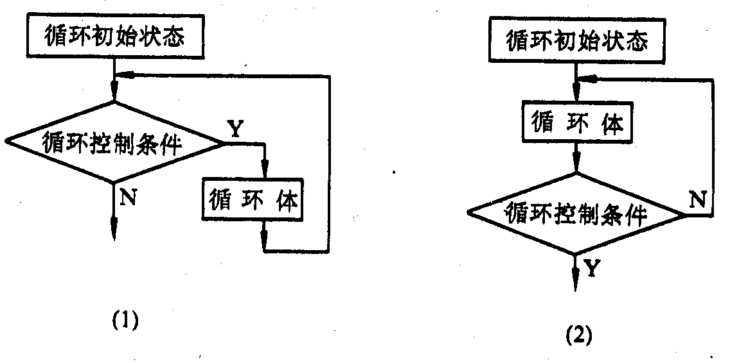
循环程序的结构形式

Slide 44
循环程序组成
1）设置循环的初始状态
2）循环体。循环工作的主体，由循环的工作部分及修改部分组成。
3）循环控制部分
LOOP、LOOPZ、LOOPNZ在循环体中的使用

Slide 45
无条件转移指令-复习
JMP跳转指令
段内直接短转移: JMP SHORT OPR
8位位移量
段内直接近转移: JMP NEAR PTR OPR

Slide 46
段内间接转移:
  格式: JMP WORD PTR OPR
  JMP BX
段间直接(远)转移：
  格式：JMP FAR PTR OPR
  执行的操作: 有2步：修正IP、CS
段间间接转移:
  格式: JMP DWORD PTR OPR
  执行的操作:(IP)←(EA) 或(EIP)←(EA)
  (CS)←(EA+2) 或(CS)←(EA+4)

Slide 47
条件转移指令
短转移、近转移
条件转移：
  8086/80286：只有短转移，-128~+127
  80386：短转移、近转移
  8位、16位、32位
分四组

Slide 48
按条件标志设置转移
JZ(或JE)结果为零(或相等)则转移。
  格式: JZ(或JE) OPR 测试条件:ZF=1
JNZ(或JNE) 结果不为零(或不相等)则转移。
  格式: JNZ(或JNE) OPR 测试条件ZF=0
JS结果为负则转移
  格式： JS OPR 测试条件:SF=l
JNS 结果为正则转移
  格式: JNS OPR 测试条件:SF=0
JO溢出则转移
  格式: JO OPR 测试条件:OF=1

Slide 49
JNO不溢出则转移
  格式: JNO OPR 测试条件:OF=0
JP(或JPE) 奇偶位为1则转移。
  格式: JP(或JPE) OPR 测试条件:PF=l
JNP(或JPO) 奇偶位为0则转移。
  格式: JNP(或JPO) OPR 测试条件:PF=0
JB(或JNAE，JC) 低于；或者不高于或等于；或进位为1则转移。
  格式: JB(或JNAE，或JC) OPR 测试条件:CF=l
JNB(或JAE，JNC)不低于，或者高于或等于，或进位为零则转移。
  格式: JNB(或JAE，或JNC) OPR 测试条件:CF=0

Slide 50
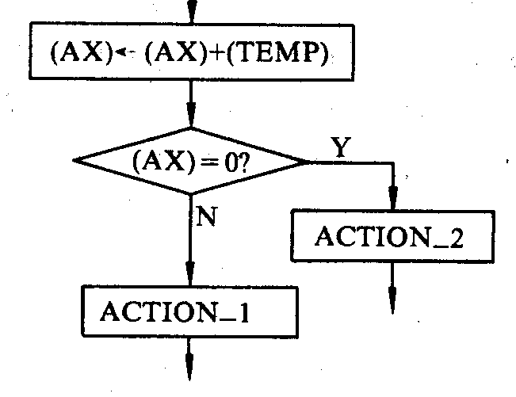
例3.74
根据一次加法运算的结果实行不同的处理，如结果为0做动作2，否则做动作1

Slide 51
例3.74实现方式（1）
…
Add ax, temp
Jz action_2
… ;做动作action_1
action_2: …
… ;做动作action_2
…

Slide 52
例3.74实现方式（2）
…
Add ax, temp
Jnz action_1
… ;做动作action_2
action_1: …
… ;做动作action_1
…

Slide 53
按两个无符号数比较结果转移
JB(或JNAE，JC)低于，或者不高于或等于，或进位位为l则转移
JNB(或JAE，JNC)不低于，或者高于或等于，或进位位为0则转移。
JBE(或JNA)低于或等于，或不高于则转移。
  格式: JBE(或JNA) OPR 测试条件:CF ∨ ZF=l
JNBE(或JA)不低于或等于，或者高于则转移。
  格式: JNBE(或JA) OPR 测试条件:CF ∨ ZF=0

Slide 54
按带符号数比较结果转移
JL(或JNGE)小于，或者不大于或者等于则转移。
  格式: JL(或JNGE) OPR 测试条件: SF⊕ OF=1
JNL(或JGE)不小于，或者大于或等于则转移。
  格式： JNL(或JGE) OPR 测试条件，SF ⊕ OF=0
JLE(或JNG)小于或等于，或者不大于则转移。
  格式： JLE(或JNG) OPR 测试条件，(SF⊕OF) ∨ ZF=1
JNLE(或JG)不小于或等于，或者大于则转移。
  格式: JNLE(或JG) OPR 测试条件，(SF⊕OF) ∨ ZF=0

Slide 55
测试CX或ECX的值为0就转移
JCXZ OPR
测试(CX)=0，CX的内容为0则转移
JECXZ OPR
测试(ECX)=0，ECX的内容为0则转移
JCXZ用于LOOPZ或LOOPNZ之后，判断退出循环的具体原因

Slide 56
例3.76
设X、Y均为存放在X和Y单元中的16位操作数，先判X>50否，如满足条件则转移到TOO_HIGH去执行，然后做X-Y，如溢出则转移到OVERFLOW去执行，否则计算|X-Y|，并把结果存入RESULT中。
EXAM376.ASM
EXAM377.ASM

Slide 57
条件设置指令—386-
格式：SETcc DST
按条件标志把DST置1
SETZ(或SETE) SETNZ(或SETNE)
SETS SETNS
SETO SETNO
SETP SETNP
SETC SETNC

Slide 58
按两个无符号数比较结果把DST置1
SETB (SETNAE、SETC)
SETNB (SETAE、SETNC)
SETBE (SETNA)
SETNBE (SETA)
按两个无符号数比较结果把DST置1
SETL (SETNGE)
SETNL (SETGE)
SETLE (SETNG)
SETNLE (SETG)

Slide 59
循环指令
例3.79：测试数组中正数、0及负数个数的程序。是一个循环程序。它每次测试数组中的一个数，测第二个数时仍使用这组指令，只是对它的地址作了修改，每循环一次测试一个数。
(COUNT)←循环次数
循环体
(COUNT)← (COUNT)-1
N
(COUNT)=0？
Y

Slide 60
例3.79实现方式
方案1：
MOV CX，34
…
AGAIN: … ; 循环体
… ; 循环体
DEC CX
JNZ AGAIN
方案2：
MOV CX，34
…
AGAIN: … ; 循环体
… ; 循环体
LOOP AGAIN

Slide 61
循环指令
LOOP 循环：
  格式: LOOP OPR 测试条件:(CX) ≠0
LOOPZ/LOOPE：当为零或相等时循环
  格式: LOOPZ(或LOOPE) OPR 测试条件:ZF=l且(CX) ≠0
LOOPNZ/LOOPNE：当不为零或不相等时循环
  格式: LOOPNZ(或LOOPNE) OPR 测试条件:ZF=0且(CX) ≠0
循环控制是双条件的，CX控制循环次数，但有可能提前结束循环

Slide 62
例3.81：有一串L个字符的字符串存储于首地址为ASCII_STR的存储区中。要求在字符串中查找“空格”，找到则继续执行，如未找到则转到NOT_FOUND去执行：
MOV CX, L ;数组长度放 CX
MOV SI, -1 ; 位置初始化
MOV AL, 20H ; AL中放空格符
NEXT: INC SI ; 位置进1
CMP AL, ASCII_STR[SI] ;测试是否为空格
LOOPNZ Next ;非空格且CX不为0，循环
JNZ NOT_FOUND ;空格未找到，跳转
…
NOT_FOUND: …

Slide 63
3.3.6处理机控制指令
调用 CALL
返回 RET
中断 INT
无操作指令 NO
停机 HLT
进位位 置1 STC， 置0 CLC
方向标志 置1 STD， 置0 CLD

